Slide 1
Bài 158
ÔN TẬP VỀ ƯỚC LƯỢNG KẾT QUẢ CỦA PHÉP TÍNH
(Sách giáo khoa Toán 4 - Tập hai - Trang 85)

Slide 2
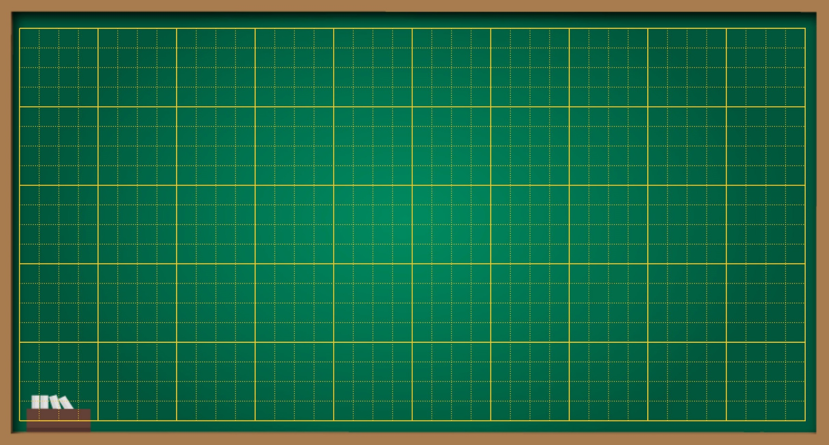
Thứ … ngày … tháng … năm ….
Bài 158
Ôn tập về ước lượng kết quả
của phép tình

Slide 3
KHỞI ĐỘNG

Slide 4
Sai
Sai
Sai
Notes:
a) Phép tính sai, vì 441 + 512 > 400 + 500 = 900 > 853
b) Phép tính sai, vì 642 × 8 < 700 × 8 = 5 600 < 6 135
c) Phép tính sai, vì 648 : 9 > 630 : 9 = 70 > 62

Slide 5
Vận dụng

Slide 6
Vì 258 + 312 > 200 + 300 = 500 > 480
nên không thể cho học sinh khối 4 và khối 5 cùng xem phim.
Notes:
Vì 258 + 312 > 200 + 300 = 500 > 480 nên không thể cho học sinh khối 4 và khối 5 cùng xem phim.

Slide 7
Vì 425 × 25 > 400 × 25 = 10 000 (kg) = 10 (tấn) nên:
Xe có trọng tải 10 tấn không thể chở hết số bột mì đó trong 1 chuyến.

Slide 8
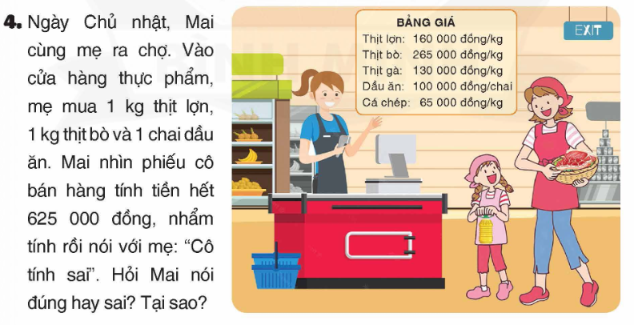
Vì 160 000 + 265 000 + 100 000 < 200 000 + 300 000 + 100 000
= 600 000 < 625 000nên cô bán hàng đã tính sai.

Slide 9
Tạm biệt

